Slide 1
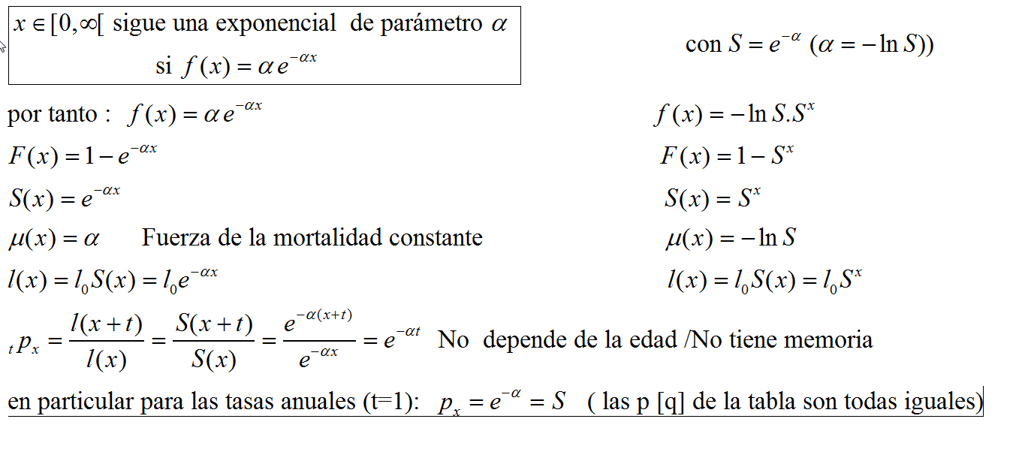
Dormoy 1 como distribución Exponencial
LEY: los supervivientes decrecen exponencialmente

Slide 2
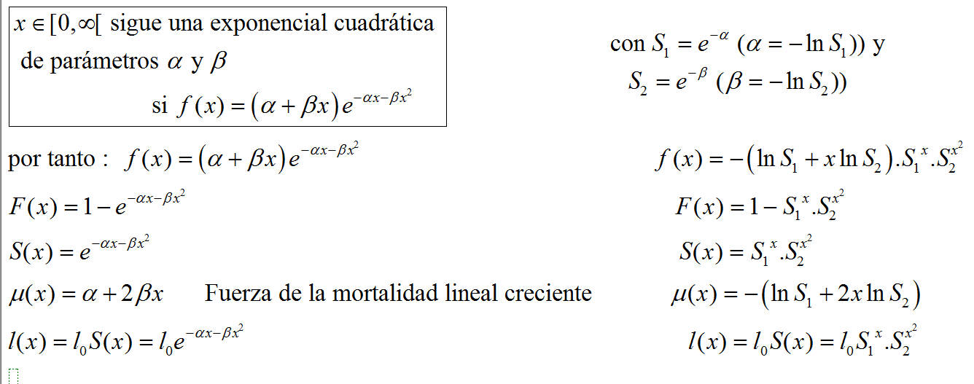
Dormoy 2 como distribución exponencial-cuadrática
LEY: los supervivientes decrecen (exponencial-cuadrática)mente

Slide 3
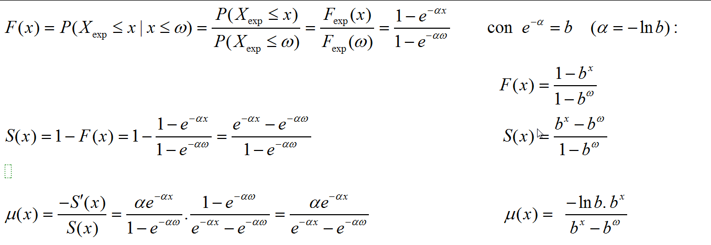
Ley de Sang como exponencial truncada a valores inferiores o iguales a ω
LEY: los supervivientes decrecen exponencialmente más una constante hasta llegar al infinito actuarial

